Slide 1


Hệ thống quản lý ca thi và thi trắc nghiệm trực tuyến
Giảng viên hướng dẫn: ThS.Nguyễn Huy Cường
Sinh viên thực hiện: Cao Hiển Đạt

Slide 2


Mục tiêu đề tài
Hệ thống toàn diện
Xây dựng một hệ thống thi trắc nghiệm trực tuyến tại phòng máy có giám thị giám sát, đảm bảo hiệu suất cao, bảo mật tốt và dễ dàng quản lý.
2. Nâng cao trải nghiệm, nghiên cứu sâu
Góp phần mở rộng hiểu biết về việc ứng dụng Blazor WebAssembly và các công nghệ tối ưu hiệu suất vào thực tiễn.

Slide 3















Sơ đồ kiến trúc tổng quan các dịch vụ
Identity Service
Exam Service
Examinee
Save Exam Service
Exam Planner Service
Examinee
Supervise Service
Supervisor
Exam Clients
Control Service
Services
Tech Stacks

Slide 4






Quy trình thi và giám sát thí sinh thi
latex
Login
CLO
Examinee
No data
SQL
Take an exam
Examinee
Every 2 mins
Monitor real-time
Stored connectionId
Take a result
Examinee
Supervisor

Slide 5



Qui trình xử lí thí sinh treo máy
1
4
3
Examinee
Unresponse
Supervisor
5
2
Notify
Add time Service
Reset login Service
SQL
8
Examinee
Already login
6
Load data Service
SQL
Examinee
7

Slide 6
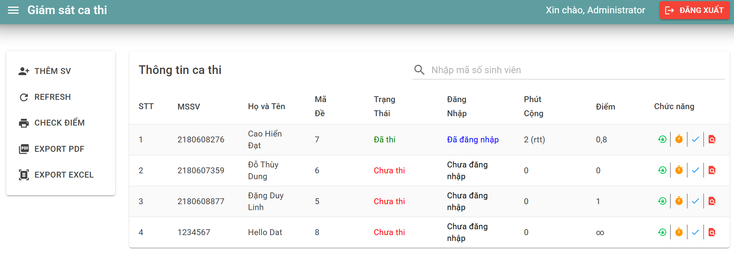
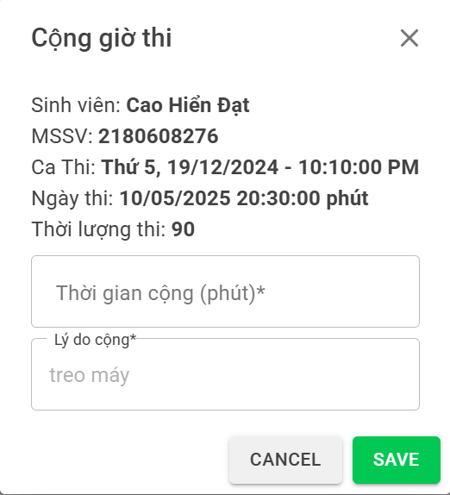
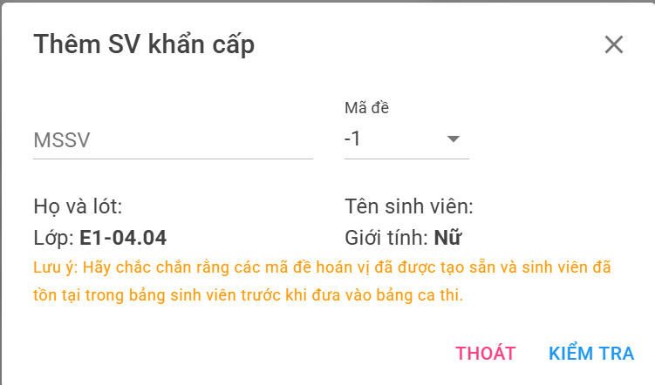
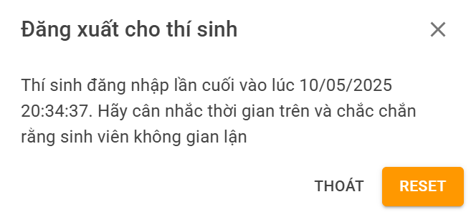
Kết quả thực hiện

Slide 7
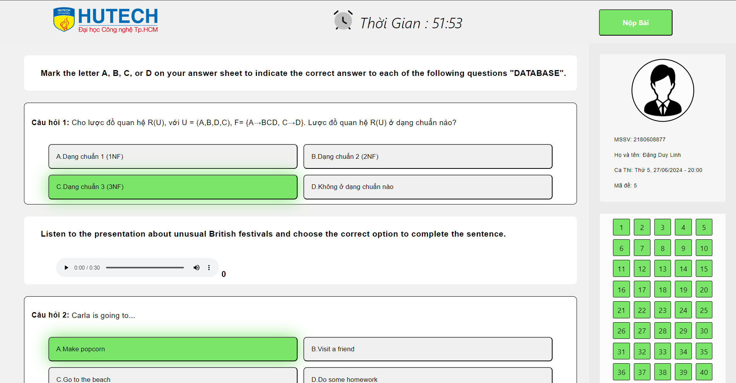
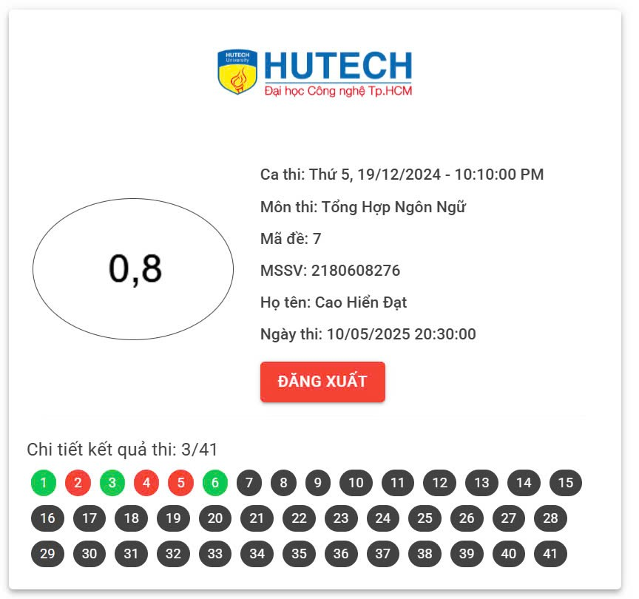

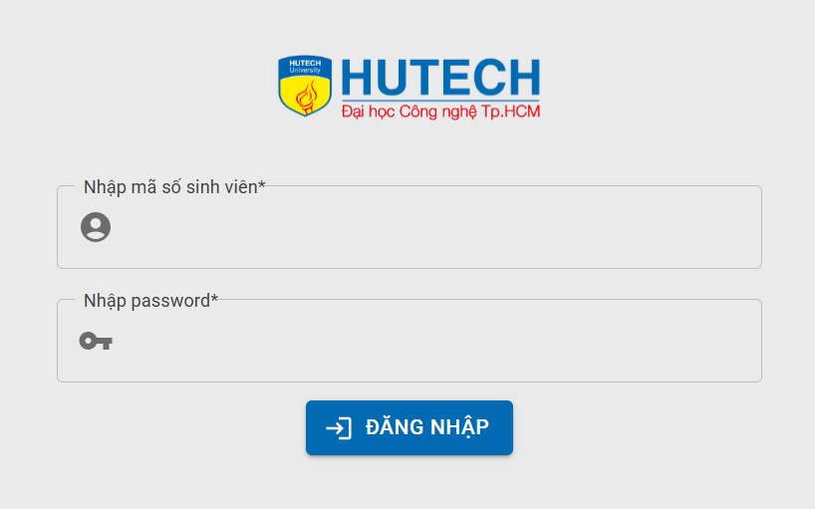
Kết quả thực hiện

Slide 8

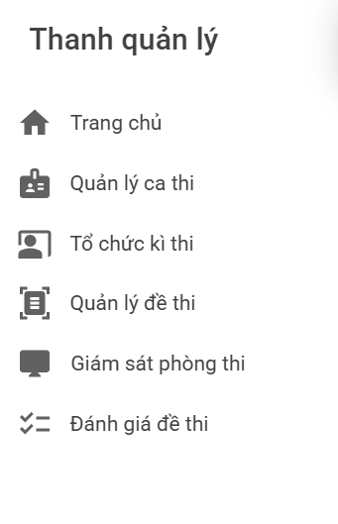

Tiến độ thực hiện
55%

Slide 9

Lời Cảm Ơn
Xin chân thành cảm ơn thầy cô đã lắng nghe và theo dõi. Mọi ý kiến đóng góp của thầy cô là vô cùng quý báu.

